Slide 1
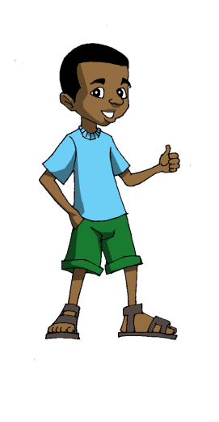


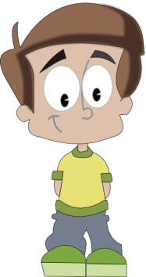


مسابقة
خطوة في مجال العمل التطوعي
1- اختيار عدد 4 طلبة من أربعة فصول في طابور الصباح.
2- تقسيم الطلبة إلى مجموعتين كل مجموعة طالبين.
3- وقوف الطلبة على المربعات الأرضية بمحاذاة بعضهم كخط واحد.
4- طرح أسئلة عن العمل التطوعي سريعة والذي يجاوب الإجابة الصحيحة يتقدم خطوة للأمام.
5- في نهاية المسابقة ينظر من المتقدم من المجموعتين فيعطى الجائزة.
8- ما الأعداد الخمسة المتتالية التي يساوي مجموعها 100؟ (18، 19، 20، 21، 22).
9- بطة بين بطتين وبطة وراء بطة وبطة أمامها بطتان فكم بطة في هذا الموكب؟ ( ثلاث بطات).
10-كبد كل شيء: أوله – وسطه – آخره؟
11- أول الفاكهة: باكورة – طلع – بكر؟
12 – الحجر الصغير: فصيد – كثيب – حصى؟
13 – ما الحيوان الوحيد الذي له قلبان؟ (الزرافة).
14 – ظهرت أول موسوعة علمية في العالم (فرنسا1751-بريطانيا1815- أمريكا1717)؟
15 - كم يبلغ وزن الإنسان على سطح القمر(6أضعاف-7أضعاف-9أضعاف)؟
1- متى تكون في غرفتك بدون رأسك؟ ( عندما تنظر من النافذة ).
2- ما الشيء الذي له عين واحدة ولكنه لا يرى؟ ( الإبرة ).
3- ما هو الشيء الذي يوجد في القرن مرة وفي الدقيقة مرتين ولا يوجد في الساعة؟ (حرف القاف).
4- ما الشيء الذي إن غليته تجمد؟ ( البيض ).
5 – اسم فاكهة إن قلبته بقى على حاله؟ ( خوخ، توت).
6 – ما الذي تراه في الليل ثلاث مرات وفي النهار مرة واحدة؟ ( حرف اللام).
7 - إذا وضعناه في الثلاجة لا يبرد؟ ( الفلفل الحار).

Slide 2
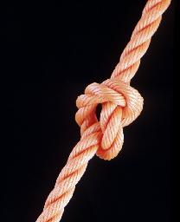

مسابقة
تعاون في العمل التطوعي
1- اختيار عدد 10 طلبة من عشر فصول في طابور الصباح.
2- تقسيم الطلبة إلى مجموعتين كل مجموعة 5 طلبة.
3 – إعطاء كل مجموعة جائزة مربوطة بخمس أحبال كل حبل فيه خمس عقد.
3- وقوف الطلبة مقابل الحضور في الطابور.
4- إعطاء الإشارة للبدأ في حل العقد الخمسة المربوطة بها الجائزة من قبل كل طالب.
5- في نهاية المسابقة ينظر من المتقدم من المجموعتين فيعطى الجائزة.

Slide 3
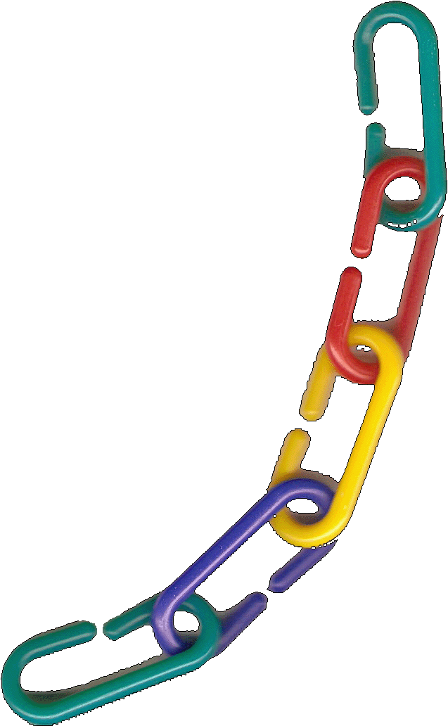
مسابقة
التعاون في العمل التطوعي
أسرع شخص يركب عدد 12 حلقة
بحيث تصبح سلسلة من 12 حلقة
لعبة السلسلة

